Slide 1
과목_학년학기_단원 | suhi_p_0401_02
차시명 | 04 각을 어떻게 그릴까요
파일명 | suhi_p_0401_02_0004
검토 | 담당
수학팀 | 김윤희
문서 HISTORY
번호 | 버전 | 문서 작성일 | 내용 비고 | 작성자 (내선번호) | 검토자
1 | V 1.0 | 2022.01.12 | 문서 발생 | 김예인
2 | V 1.0 | 2022.01.19 | 1차 검수 |  | 김윤희
3 | V 2.0 | 2022.01.22 | 2차 검수 |  | 김예림
4 | V 3.0 | 2022.01.24 | 문서 수정 | 김윤희
5
6
7
8
9
10
11

Slide 2
학습 단계 | 파일명 | 페이지 정보 | 프레임 수 | 자료 형태 (동영상, 애니메이션, 노래)
 | suhi_p_0401_02_0004.html | 수학 익힘 28~29쪽 | 1 | Html5
총 프레임 수 |  |  | 1

Slide 3




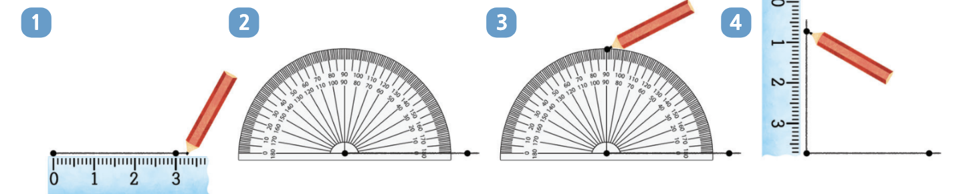

4-1
2. 각도
04 각을 어떻게 그릴까요
Θ Description & Function
각을 어떻게 그릴까요 │ 28~29쪽
개념 정리 페이지
http://cdata.tsherpa.co.kr/tsherpa/MultiMedia/Flash/2020/curri/index.html?flashxmlnum=soboro2&classa=A8-C1-62-KK-KA-02-03-04-0-0-0-0&classno=AA_SAMPLE/nproto_sample/DA/nproto_cmn_914.html 문제 1의 동그라미 숫자 약물 사용. 색 변경 가능하면 #6dbc4b로 바꿔주세요. 마우스오버 시 색 바뀌는 부분은 넣지 않음.
개념 정리
1
2
3
4
#1
#2
자를 이용하여 각의 한 변 그리기
각도기의 중심과 각의 꼭짓점을, 각도기의 밑금과 각의 한 변을 맞추기
각도의 밑금에서 시작하여 주어진 각도가 되는 눈금에 점 표시하기
점을 연결하여 각 완성하기
삽화 파일명 | content.png 수학(박) 4-1 지도서\app\resource\contents_sub\lesson02\ops\ms_lesson02\images\ms_41_2_03\ms_41_2_03_01_01

Slide 4

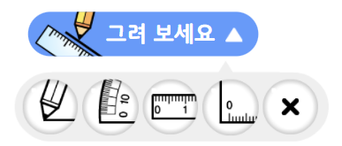
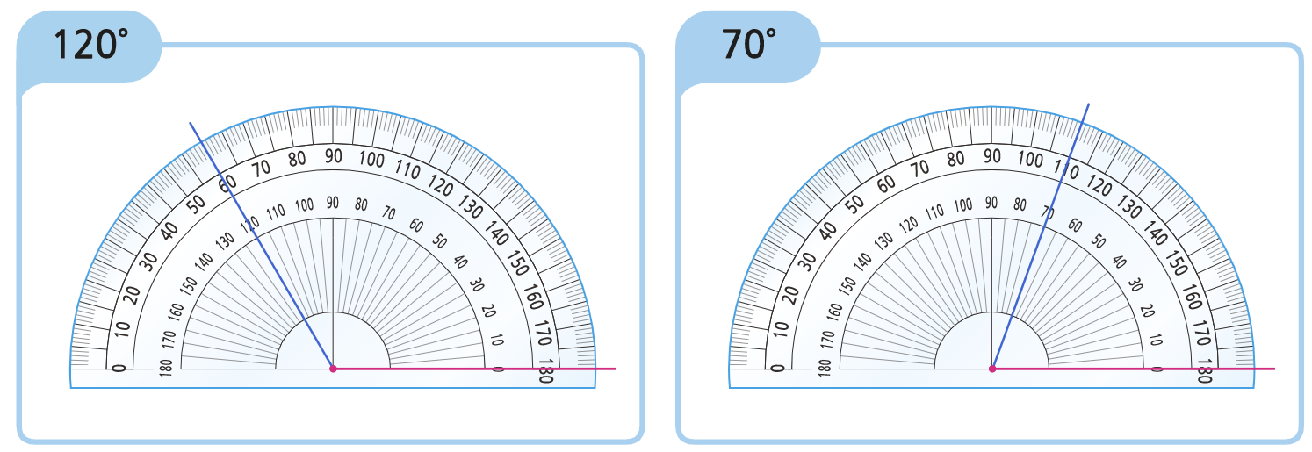



4-1
2. 각도
04 각을 어떻게 그릴까요
Θ Description & Function
각을 어떻게 그릴까요 │ 28~29쪽
3
풀 팝업창(다음 슬라이드)
풀이 확인 버튼 팝업창(#1 다음 슬라이드)
3. 전자저작물의 도구 툴 그대로 사용. 단, 버튼 내의 텍스트는 약물에 사용하는 YGJAL 폰트, 24px로 바꿔주세요.
[관련 기능 DVD 개발물]
수학(박) 4-1 지도서\app\resource\contents_sub\lesson02\ops\ms_lesson02\ms_41_2_03_02_01.html
4. 정답 확인 버튼 클릭하면 도구 툴로 그린 그림은 사라지고 파란색 선 나타남. 정답 확인 버튼은 정답 가리기로 토글
개념 정리
1
2
4
주어진 각도의 각을 각도기 위에 그려 보세요.
#3
120°
70°
#1
#2
#4
삽화 파일명 | bg.svg, answer.svg(색 #00a0ff) 수학(박) 4-1 지도서\app\resource\contents_sub\lesson02\ops\ms_lesson02\images\ms_41_2_03\ms_41_2_03_02_01

Slide 5



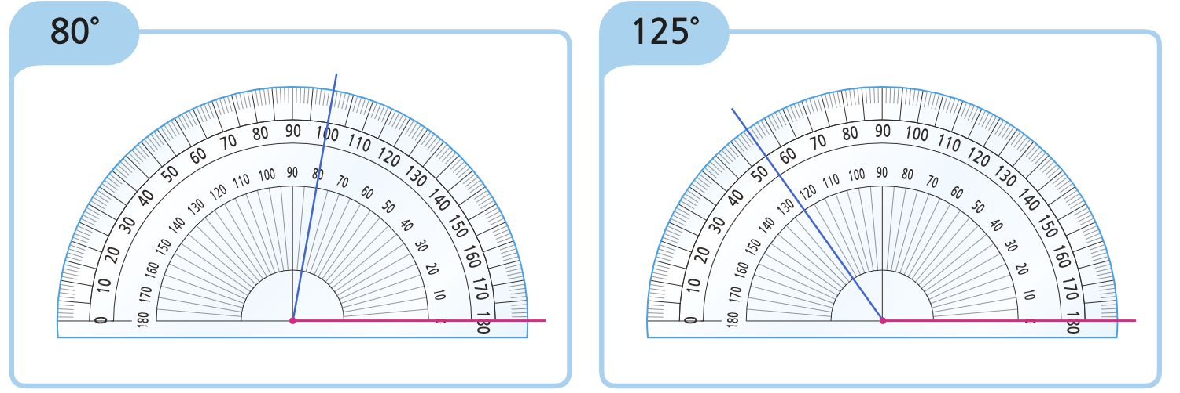


4-1
2. 각도
04 각을 어떻게 그릴까요
Θ Description & Function
<쌍둥이 문제 버튼 클릭 시 나타나는 화면>
활동지 다운로드 버튼. 다운로드 되는 파일은 (4-1-2)수학익힘쌍둥이_04차시.hwp
2. 전자저작물의 도구 툴 그대로 사용. 단, 버튼 내의 텍스트는 약물에 사용하는 YGJAL 폰트, 24px로 바꿔주세요.
[관련 기능 DVD 개발물]
수학(박) 4-1 지도서\app\resource\contents_sub\lesson02\ops\ms_lesson02\ms_41_2_03_02_01.html
3. 정답 확인 버튼 클릭하면 도구 툴로 그린 그림은 사라지고 파란색 선 나타남. 정답 확인 버튼은 정답 가리기로 토글
주어진 각도의 각을 각도기 위에 그려 보세요.
#2
80°
125°
#1
#3
삽화 파일명 | bg_more.svg, answer_more.svg(색 #00a0ff) 수학(박) 4-1 지도서\app\resource\contents_sub\lesson02\ops\ms_lesson02\images\ms_41_2_03\ms_41_2_03_02_01

Slide 6
4-1
2. 각도
04 각을 어떻게 그릴까요
Θ Description & Function
각을 어떻게 그릴까요 │ 28~29쪽
<풀이 확인 버튼 클릭하면 나타나는 화면>
개념 정리
1
2
3
4
주어진 각도의 각을 각도기 위에 그려 보세요.
120°
70°
풀이
각도기의 밑금과 각의 한 변이 만난 쪽의 눈금에서 시작하여 각의
나머지 변이 각도기의 눈금과 만나는 부분을 읽어야 하므로 그 선
에 맞춰 변을 그어 주면 주어진 각을 완성할 수 있습니다.

Slide 7

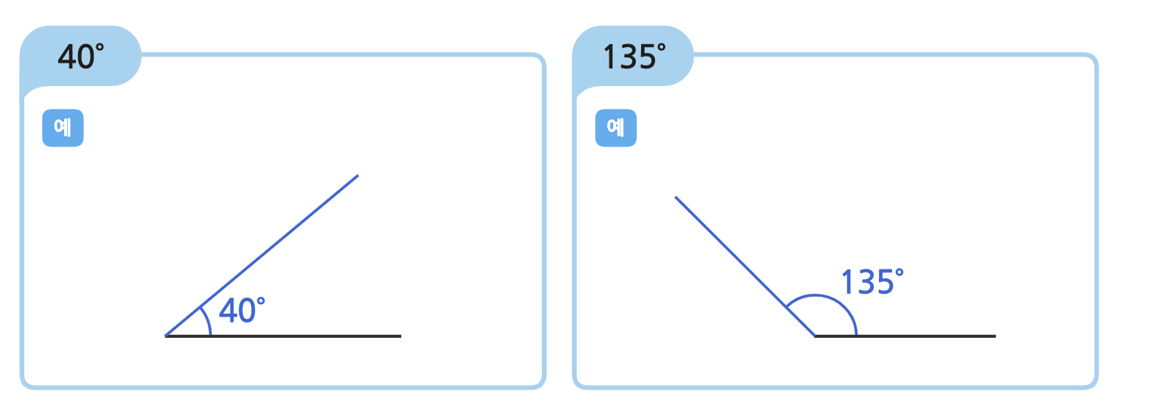

4-1
2. 각도
04 각을 어떻게 그릴까요
Θ Description & Function
각을 어떻게 그릴까요 │ 28~29쪽
풀 팝업창(다음 슬라이드)
풀이 확인 버튼 팝업창(#1 다음 슬라이드)
3. 전자저작물의 도구 툴 그대로 사용. 단, 버튼 내의 텍스트는 약물에 사용하는 YGJAL 폰트, 24px로 바꿔주세요.
[관련 기능 DVD 개발물]
수학(박) 4-1 지도서\app\resource\contents_sub\lesson02\ops\ms_lesson02\ms_41_2_03_03_01.html
4. 정답 확인 버튼 클릭하면 도구 툴로 그린 그림은 사라지고 예 약물과 함께 파란색 선 나타남. 정답 확인 버튼은 정답 가리기로 토글
개념 정리
1
2
3
4
각도기와 자를 이용하여 주어진 각도의 각을 그려 보세요.
#3
40°
135°
135°
40°
#1
#2
#4
삽화 파일명 | bg.svg, answer.svg(색 #00a0ff, 텍스트 새로 써 주세요.) 수학(박) 4-1 지도서\app\resource\contents_sub\lesson02\ops\ms_lesson02\images\ms_41_2_03\ms_41_2_03_03_01

Slide 8
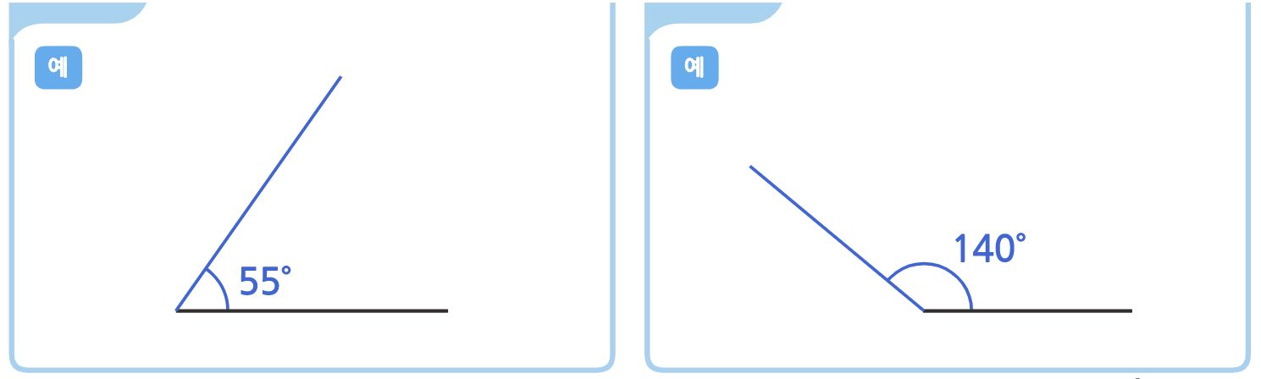
4-1
2. 각도
04 각을 어떻게 그릴까요
Θ Description & Function
<쌍둥이 문제 버튼 클릭 시 나타나는 화면>
활동지 다운로드 버튼. 다운로드 되는 파일은 (4-1-2)수학익힘쌍둥이_04차시.hwp
2. 전자저작물의 도구 툴 그대로 사용. 단, 버튼 내의 텍스트는 약물에 사용하는 YGJAL 폰트, 24px로 바꿔주세요.
[관련 기능 DVD 개발물]
수학(박) 4-1 지도서\app\resource\contents_sub\lesson02\ops\ms_lesson02\ms_41_2_03_03_01.html
3. 정답 확인 버튼 클릭하면 도구 툴로 그린 그림은 사라지고 예 약물과 함께 파란색 선 나타남. 정답 확인 버튼은 정답 가리기로 토글
각도기와 자를 이용하여 주어진 각도의 각을 그려 보세요.
#2
55°
140°
140°
55°
#1
#3
삽화 파일명 | bg_more.svg, answer_more.svg(색 #00a0ff) 수학(박) 4-1 지도서\app\resource\contents_sub\lesson02\ops\ms_lesson02\images\ms_41_2_03\ms_41_2_03_03_01

Slide 9
4-1
2. 각도
04 각을 어떻게 그릴까요
Θ Description & Function
각을 어떻게 그릴까요 │ 28~29쪽
<풀이 확인 버튼 클릭하면 나타나는 화면>
개념 정리
1
2
3
4
각도기와 자를 이용하여 주어진 각도의 각을 그려 보세요.
40°
135°
풀이
각도기의 중심과 각의 꼭짓점을 맞추고, 각도기의 밑금과 각의 한
변을 맞춘 후 밑금에서 시작하여 주어진 각도가 되는 눈금에 점을
표시한 후 각도기를 떼고 점을 연결하여 각을 완성합니다.

Slide 10



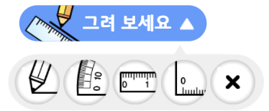
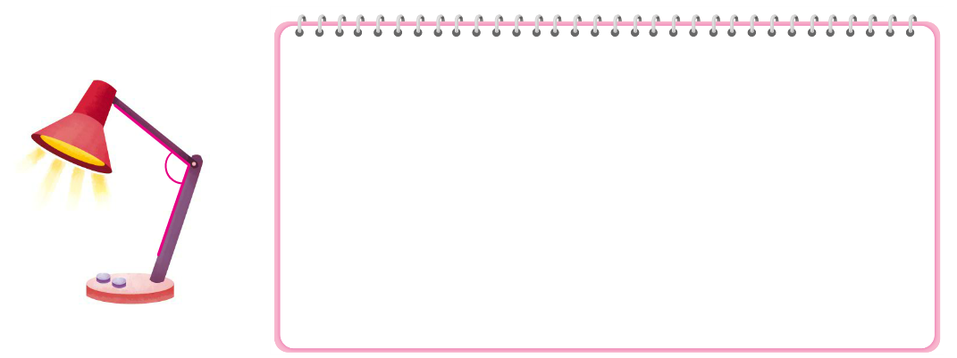
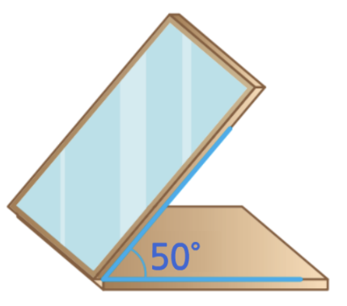
4-1
2. 각도
04 각을 어떻게 그릴까요
Θ Description & Function
각을 어떻게 그릴까요 │ 28~29쪽
3
풀 팝업창(다음 슬라이드)
2. 풀이 확인 팝업창(#1 다음 슬라이드)
3. 답 칸 클릭하면 예 약물과 함께 답 나타남. 정답 확인 버튼은 정답 가리기로 토글 됨.
4. 전자저작물의 도구 툴 그대로 사용. 단, 버튼 내의 텍스트는 약물에 사용하는 YGJAL 폰트, 24px로 바꿔주세요.
[관련 기능 DVD 개발물]
수학(박) 4-1 지도서\app\resource\contents_sub\lesson02\ops\ms_lesson02\ms_41_2_03_04_01.html
개념 정리
1
2
4
와 같이 주어진 각도의 각을 그리고, 각도에 맞는 그림을 창의적으로 완성해 보세요.
#4
110°
50°
50°
#1
#2
#3
삽화 파일명 | bg.png, answer.png(텍스트 새로 써 주세요.) 수학(박) 4-1 지도서\app\resource\contents_sub\lesson02\ops\ms_lesson02\images\ms_41_2_03\ms_41_2_03_04_01

Slide 11
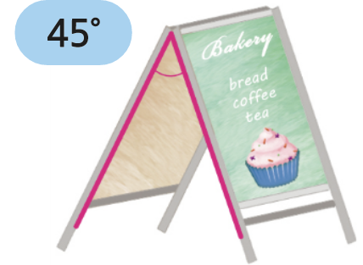
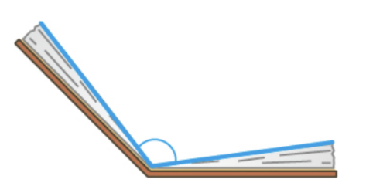
4-1
2. 각도
04 각을 어떻게 그릴까요
Θ Description & Function
<쌍둥이 문제 버튼 클릭 시 나타나는 화면>
활동지 다운로드 버튼. 다운로드 되는 파일은 (4-1-2)수학익힘쌍둥이_04차시.hwp
2. 답 칸 클릭하면 예 약물과 함께 답 나타남. 정답 확인 버튼은 정답 가리기로 토글 됨.
3. 전자저작물의 도구 툴 그대로 사용. 단, 버튼 내의 텍스트는 약물에 사용하는 YGJAL 폰트, 24px로 바꿔주세요.
[관련 기능 DVD 개발물]
수학(박) 4-1 지도서\app\resource\contents_sub\lesson02\ops\ms_lesson02\ms_41_2_03_04_01.html
와 같이 주어진 각도의 각을 그리고, 각도에 맞는 그림을 창의적으로 완성해 보세요.
#3
120°
45°
#1
#2
삽화 파일명 | bg_more.png, answer_more.png 수학(박) 4-1 지도서\app\resource\contents_sub\lesson02\ops\ms_lesson02\images\ms_41_2_03\ms_41_2_03_04_01

Slide 12
4-1
2. 각도
04 각을 어떻게 그릴까요
Θ Description & Function
각을 어떻게 그릴까요 │ 28~29쪽
3
<풀이 확인 버튼 클릭하면 나타나는 화면>
개념 정리
1
2
4
와 같이 주어진 각도의 각을 그리고, 각도에 맞는 그림을 창의적으로 완성해 보세요.
110°
50°
풀이
주변에서 각이 있는 물건을 생각해 보고 각을 그려 그림을
완성합니다.
50°

Slide 13

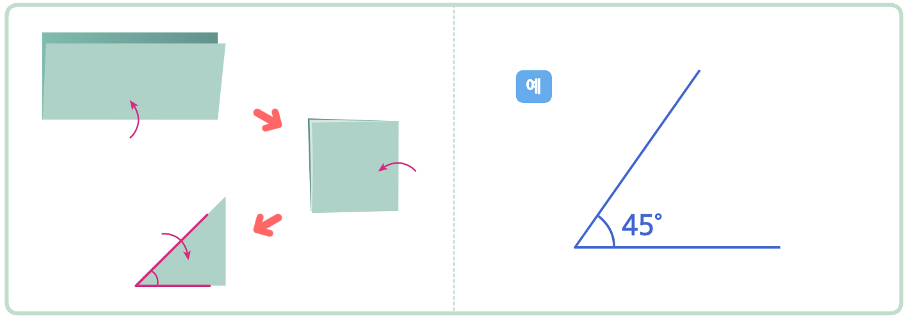

4-1
2. 각도
04 각을 어떻게 그릴까요
Θ Description & Function
각을 어떻게 그릴까요 │ 28~29쪽
3
풀 팝업창(다음 슬라이드)
풀이 확인 팝업창(#1 다음 슬라이드)
답 칸 클릭하면 답 나타남. 정답 확인 버튼은 정답 가리기로 토글 됨.
4. 전자저작물의 도구 툴 그대로 사용. 단, 버튼 내의 텍스트는 약물에 사용하는 YGJAL 폰트, 24px로 바꿔주세요.
[관련 기능 DVD 개발물]
수학(박) 4-1 지도서\app\resource\contents_sub\lesson02\ops\ms_lesson02\ms_41_2_03_05_01.html
개념 정리
1
2
4
각도기와 자를 이용하여 다음과 같이 색종이를 세 번 접어서 만든 각과 각도가 같은 각을 그려 보세요.
#4
45°
#1
#2
#3
삽화 파일명 | bg.svg, answer.svg(색 #00a0ff 텍스트 새로 써 주세요.) 수학(박) 4-1 지도서\app\resource\contents_sub\lesson02\ops\ms_lesson02\images\ms_41_2_03\ms_41_2_03_05_01

Slide 14
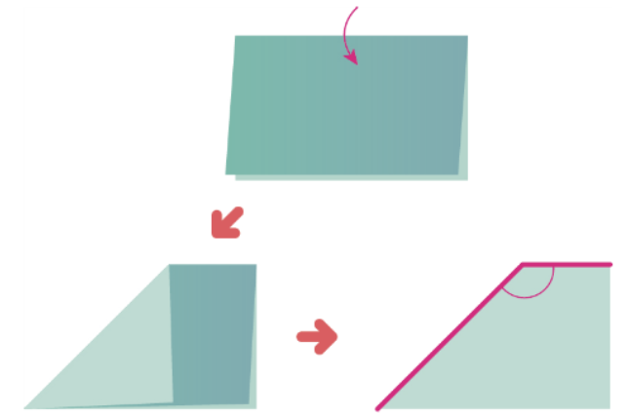
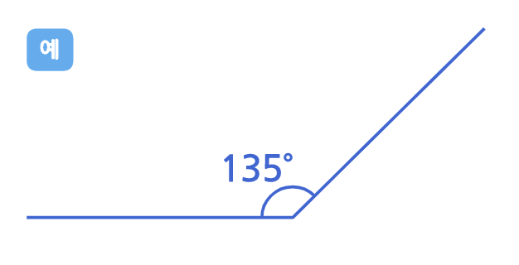
4-1
2. 각도
04 각을 어떻게 그릴까요
Θ Description & Function
<쌍둥이 문제 버튼 클릭 시 나타나는 화면>
1. 활동지 다운로드 버튼. 다운로드 되는 파일은 (4-1-2)수학익힘쌍둥이_04차시.hwp
2. 답 칸 클릭하면 답 나타남. 정답 확인 버튼은 정답 가리기로 토글 됨.
3. 전자저작물의 도구 툴 그대로 사용. 단, 버튼 내의 텍스트는 약물에 사용하는 YGJAL 폰트, 24px로 바꿔주세요.
[관련 기능 DVD 개발물]
수학(박) 4-1 지도서\app\resource\contents_sub\lesson02\ops\ms_lesson02\ms_41_2_03_05_01.html
각도기와 자를 이용하여 다음과 같이 색종이를 세 번 접어서 만든 각과 각도가 같은 각을 그려 보세요.
#3
135°
#1
#2
삽화 파일명 | bg_more.png, answer_more.svg(색 #00a0ff 텍스트 새로 써 주세요.) 수학(박) 4-1 지도서\app\resource\contents_sub\lesson02\ops\ms_lesson02\images\ms_41_2_03\ms_41_2_03_05_01

Slide 15
4-1
2. 각도
04 각을 어떻게 그릴까요
Θ Description & Function
각을 어떻게 그릴까요 │ 28~29쪽
3
<풀이 확인 버튼 클릭하면 나타나는 화면>
개념 정리
1
2
4
각도기와 자를 이용하여 다음과 같이 색종이를 세 번 접어서 만든 각과 각도가 같은 각을 그려 보세요.
#4
풀이
45°
색종이를 세 번 접어서 만들어진 각은 직각을 똑같이 둘로 나눈
것이므로 45°입니다. 따라서 각도가 45°인 각을 그립니다.

